Slide 1

情人危險？!
談親密暴力自我評估
曾秀雲博士
實踐大學 家庭研究與兒童發展學系 兼任副教授
華人心理治療研究發展基金會研究員

Slide 2
在影片中你看到了什麼？
仲宇和宛臻新居落成，邀請朋友聚餐慶祝。
浩然的關心與詢問，宛臻決定試著為自己做決定，穿了自己喜歡的衣服，卻造成更大的誤會與衝突。

Slide 3
仲宇是恐怖情人嗎？
以愛之名：脅迫與控制
  希望宛臻不要那麼辛苦，嫌棄她煮的料理不好吃
  要求宛臻整理完拍照給他，家中布置按他的意志做安排，不讓她自己做主
  自拍傳照片、報備行蹤、跟蹤、監視、查勤
  「去哪裡？和誰見面？怎麼穿著？幾點回家？」
  要求宛臻合意性交，證明自己
  辭掉工作，買咖啡機，降低宛臻外出（社會連結）的機會

Slide 4
出現哪些行為，會被說是恐怖情人？
肢體暴力
精神暴力
  語言暴力
  心理/情緒暴力
  高壓管控
跟蹤騷擾
經濟暴力
  經濟剝奪
  阻止工作
  經濟控制
  財務獨斷
性暴力
成癮行為
個人特質
冷暴力
暴力往往不一單一形式出現
以精神暴力先於肢體暴力，且不以單一事件為特徵，隱微、反覆和長期的影響當事人

Slide 5
哪些行為違法？
《家庭暴力防治法》第二條為基準，強調「身體、精神或經濟上之騷擾、控制、脅迫或其他不法侵害之行為」
肢體暴力
  刑事：《刑法》第277條普通傷害罪、或第278條重傷罪
  民事：損害賠償
精神暴力
  辱罵與毀謗：《刑法》第309條公然侮辱罪、第310條誹謗罪
  限制行動自由：《刑法》第302條第一項私行拘禁、或第304條的強制罪
  言語恐嚇脅迫：《刑法》第305條恐嚇罪

Slide 6
性暴力（未經同意偷拍親密照）
  《刑法》第221條妨害性自主
  偷拍私密影片：
  《刑法》第305條恐嚇罪
  315-1條第2項之竊錄罪、第28章妨害秘密罪
  轉傳私密照片：
  《刑法》第235條散佈猥褻物品罪
  第315-4散布性私密影音罪
  第315-5製作或散布他人不實性影音罪
  第362條之1製作或散布他人不實活動、言論、談話影音罪
  第36章「妨害電腦使用罪章」

Slide 7
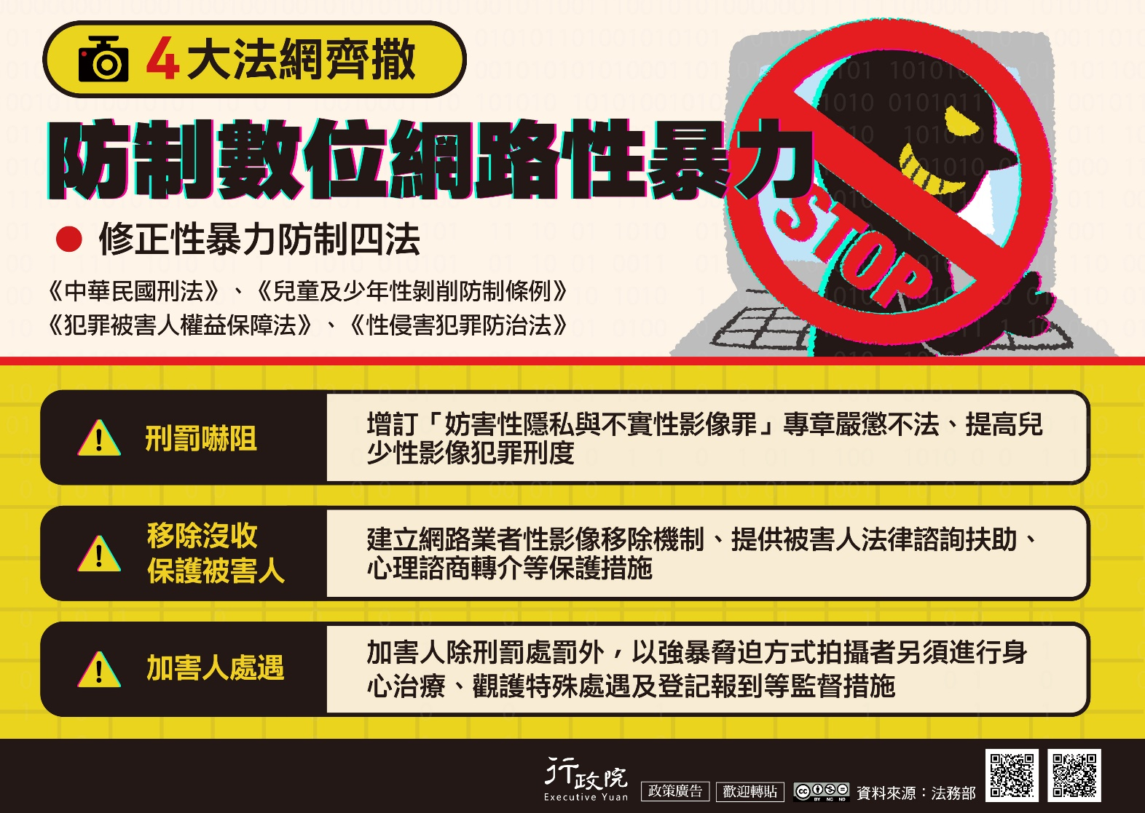
2022《跟蹤騷擾防制法》與數位暴力
跟蹤騷擾行為分成八種樣態：
  監視觀察
  尾隨接近
  歧視貶抑
  通訊騷擾
  不當追求
  寄送物品
  妨礙名譽
  冒用個資

Slide 8
高嘉瑜的例子
逼她下跪、動手施暴，脅迫她簽署指控前男友馬文鈺竊取公帑的自白書，並控制她的行動
林秉樞：如果報警，將公布兩人親密影片及照片
判決：造文書、妨害祕密、私行拘禁、強制、妨害名譽、妨害電腦使用、傷害、恐嚇

Slide 9
為何無法察覺暴力？
煤氣燈效應Gaslighting
  心理操縱的形式
  讓受害人逐漸開始懷疑自己，使他/她質疑自己的記憶力，感知力或判斷力，其結果是導致受害者的認知失調和其他變化，例如低下的自我尊重
  透過說謊假裝，否認與竄改事實，否定受害人的認知
  轉移焦點或冷處理受害人的感受
  不斷循環讓受害者陷入自我懷疑和操縱
  欺騙、不准受害者保有社交圈
  (或透過周遭親友進行群體操縱)
  批評貶低、處在關係中的弱勢
Notes:
可參考https://www.youtube.com/watch?v=eeildva6meI

Slide 10
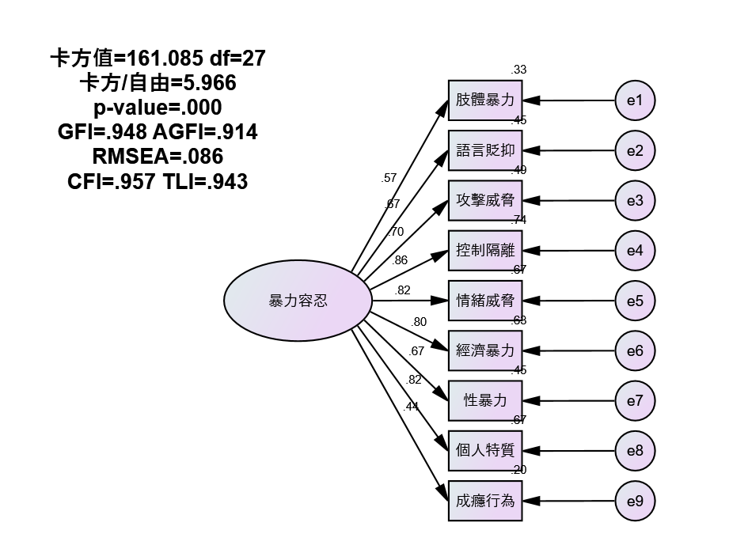
危險情人/恐怖情人的親密暴力行為

Slide 11
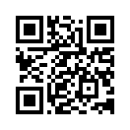
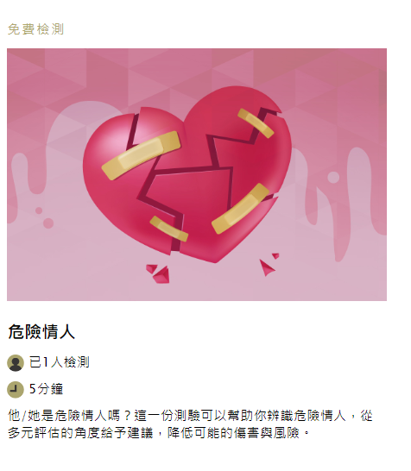
危險情人線上檢測 https://www.tip.org.tw/DL

Slide 12
遇到危險情人/恐怖情人要怎麼說分手
減少互動：運用正當理由，減少見面，慢慢疏遠，不直接提分手
安全分手計畫：主動評估分手的時機，堅定溫和的提出分手，尋找親友協助
降低風險：降低對方的挫敗感、減少和異性/同性互動，增加年長或同性/異性朋友當緩衝
適當防禦：考量公開安全的互動環境，避免單獨相處
增加支持：評估雙方是否有足夠的支持系統
第三者介入：即時求助於專業人員/司法單位

Slide 13
Thank you for listening
謝謝您的聆聽！

